Slide 1
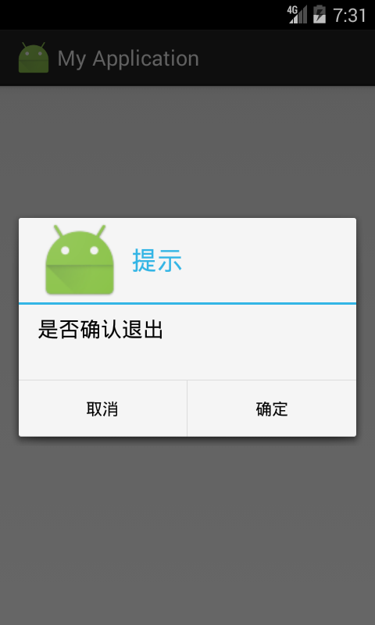
Android课堂
主讲人：蒋绪金
Dialog（对话框 ）:
Android中的对话框形式大致可分为五种：分别是一般对话框形式，列表对话框形式，单选按钮对话框，多选按钮对话框，自定义对话框。
一般对话框：
效果：

Slide 2
Android课堂
主讲人：蒋绪金
Dialog（对话框 ）:
一般对话框：
布局代码：
<Button
android:id="@+id/ bt"
android:layout_width="wrap_content"
android:layout_height="wrap_content"
android:text="点击弹出对话框"
android:onClick="onClick"
/>

Slide 3
Android课堂
主讲人：蒋绪金
Dialog（对话框 ）:
一般对话框：
程序代码：
public void onClick(View view){
AlertDialog.Builder builder = new AlertDialog.Builder(this);
builder.setTitle("提示");
builder.setMessage("是否确认退出");
builder.setIcon (R.drawable.ic_launcher);
builder.setPositiveButton("确定", new DialogInterface.OnClickListener() {
@Override
public void onClick(DialogInterface dialogInterface, int which) {
Toast.makeText(MainActivity.this,"确认"+which,Toast.LENGTH_LONG).show();
}
});
…

Slide 4
Android课堂
主讲人：蒋绪金
Dialog（对话框 ）:
一般对话框：
程序代码：
…
builder.setNegativeButton("取消", new DialogInterface.OnClickListener() {
@Override
public void onClick(DialogInterface dialogInterface, int which) {
Toast.makeText(MainActivity.this,"取消"+which,Toast.LENGTH_LONG).show();
}
});
builder.create().show();
}

Slide 5
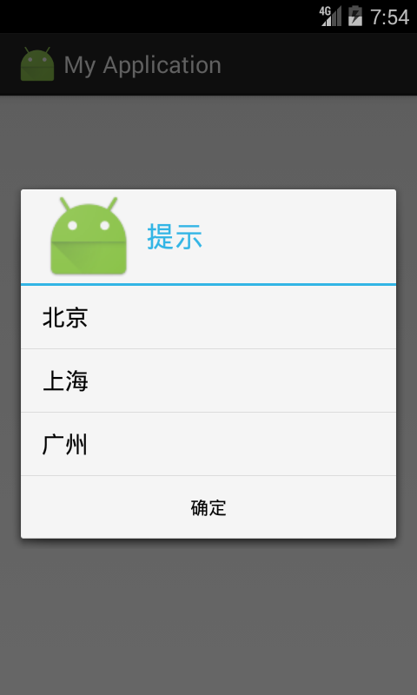
Android课堂
主讲人：蒋绪金
Dialog（对话框 ）:
列表对话框：

Slide 6
Android课堂
主讲人：蒋绪金
Dialog（对话框 ）:
列表对话框：
说明：列表对话框只需设置Items属性即可，
注意不能在设置Message属性，否则只会显示Message，不会显示列表。
这里的setItems中的Onclick中的which属性是items数组的下标！

Slide 7
Android课堂
主讲人：蒋绪金
Dialog（对话框 ）:
程序代码：
public void onClick(View view){
final String[] items ={"北京","上海","广州"};
AlertDialog.Builder builder = new AlertDialog.Builder(this);
builder.setTitle("提示");
builder.setIcon(R.drawable.ic_launcher);
builder.setItems(items, new DialogInterface.OnClickListener() {
@Override
public void onClick(DialogInterface dialogInterface, int which) {
Toast.makeText(MainActivity.this,items[which],Toast.LENGTH_LONG).show();
}
});
…

Slide 8
Android课堂
主讲人：蒋绪金
Dialog（对话框 ）:
程序代码：
…
builder.setPositiveButton("确定", new DialogInterface.OnClickListener() {
@Override
public void onClick(DialogInterface dialogInterface, int i) {
Toast.makeText(MainActivity.this,"确定",Toast.LENGTH_LONG).show();
}
});
builder.create().show();
}

Slide 9
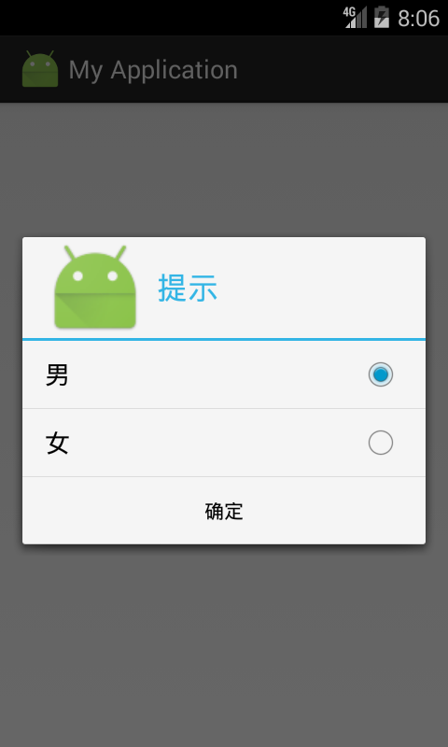
Android课堂
主讲人：蒋绪金
Dialog（对话框 ）:
单选钮对话框：和上面的差不多，只是设置单选用setSingleChoiceItems，注意这里的参数：items是显示的文本，0表示默认选中是第一个，如图所示是默认选中“男”。

Slide 10
Android课堂
主讲人：蒋绪金
Dialog（对话框 ）:
程序代码：
final String[] items ={"男","女"};
AlertDialog.Builder builder = new AlertDialog.Builder(this);
builder.setTitle("提示");
builder.setIcon(R.drawable.ic_launcher);
builder.setSingleChoiceItems (items, 0, new DialogInterface.OnClickListener() {
@Override
public void onClick(DialogInterface dialogInterface, int which) {
Toast.makeText(MainActivity.this, items[which], Toast.LENGTH_SHORT).show();
}
});
。。。
builder.create().show();

Slide 11
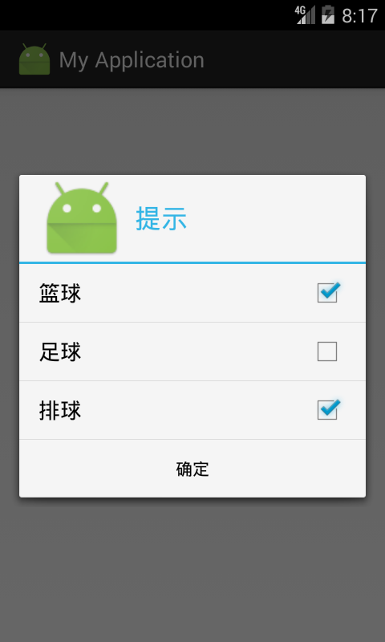
Android课堂
主讲人：蒋绪金
Dialog（对话框 ）:
多选列表对话框：

Slide 12
Android课堂
主讲人：蒋绪金
Dialog（对话框 ）:
程序代码：
final String[] items ={"篮球","足球","排球"};
final boolean selected[]={true,false,true};
AlertDialog.Builder builder = new AlertDialog.Builder(this);
builder.setTitle("提示");
builder.setIcon(R.drawable.ic_launcher);
builder.setMultiChoiceItems(items, selected, new DialogInterface.OnMultiChoiceClickListener() {
@Override
public void onClick(DialogInterface dialogInterface, int which, boolean isChecked) {
Toast.makeText(MainActivity.this, items[which]+isChecked, Toast.LENGTH_SHORT).show();
}
});
builder.create().show();

Slide 13
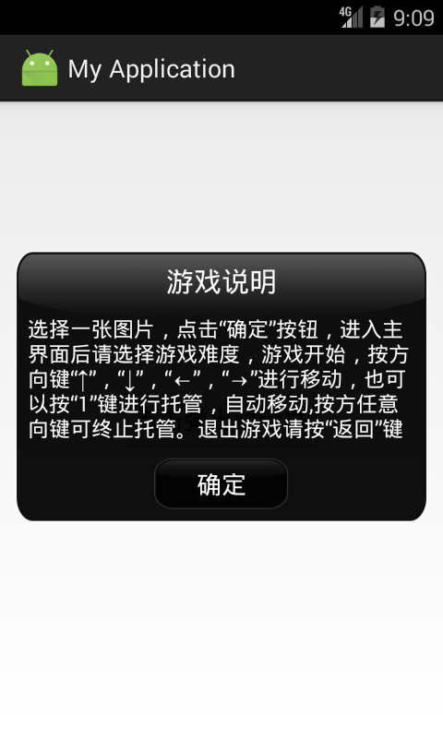
Android课堂
主讲人：蒋绪金
Dialog（对话框 ）:
自定义对话框：

Slide 14
Android课堂
主讲人：蒋绪金
Dialog（对话框 ）:
自定义对话框：
1、编写自定义对话框的样式（values/styles）
<style name="dialog" parent="@android:style/ Theme.Dialog">
<item name="android:windowFrame">@null</item>
<item name="android:windowIsFloating">true</item>
<item name="android:backgroundDimEnabled">false</item>
<item name="android:windowFullscreen">true</item>
<item name="android:windowNoTitle">true</item>
<item name="android:windowBackground">@android:color/transparent</item>
</style>

Slide 15
Android课堂
主讲人：蒋绪金
Dialog（对话框 ）:
自定义对话框：
2、编写按钮selector文件（drawable/dialog_button.xml）
<selector xmlns:android="http://schemas.android.com/apk/res/android">
<item android:drawable="@drawable/order_dialogbox_button_selected "
android:state_pressed="true"/>
<item android:drawable="@drawable/order_dialogbox_button_normal"/>
</selector>

Slide 16
Android课堂
主讲人：蒋绪金
Dialog（对话框 ）:
自定义对话框：
3、编写自定义对话框的布局文件
<LinearLayout
android:layout_width="300dp"
android:layout_height="200dp"
android:orientation="vertical"
android:background="@drawable/ order_dialogbox_bg">
<TextView
android:layout_width="wrap_content"
android:layout_height="wrap_content"
android:layout_gravity="center_horizontal"
android:layout_marginTop="10dp"
android:text="游戏说明"
android:textColor="#ffffffff"
android:textSize="20sp"/>

Slide 17
Android课堂
主讲人：蒋绪金
3、编写自定义对话框的布局文件
<TextView
android:layout_width="wrap_content"
android:layout_height="wrap_content"
android:layout_margin="10dp"
android:layout_gravity="center"
android:text="@string/ gameinfo"
android:textSize="15sp"
android:textColor="@android:color/white"/>
<Button
android:id="@+id/ btSure"
android:layout_width="100dp"
android:layout_height="wrap_content"
android:layout_gravity="center_horizontal"
android:background="@drawable/ dialog_button"
android:layout_marginBottom="10dp"
android:text="确定"
android:textColor="@android:color/white"/>
</LinearLayout>

Slide 18
Android课堂
主讲人：蒋绪金
Dialog（对话框 ）:
自定义对话框：
4、通过布局扩展器，加载布局，完成自定义
final Dialog dialog = new Dialog( this,R.style.dialog);
View dialogView = LayoutInflater.from(this)
.inflate( R.layout.dialog_info,null);
dialog.setContentView(dialogView);
dialog.show();
Button buttonSure = (Button) dialogView.findViewById( R.id.btSure);
buttonSure.setOnClickListener(new View.OnClickListener() {
@Override
public void onClick(View view) {
dialog.dismiss();
}
});

